Slide 1
百分数
五
整理和复习（练习十八）
人教版·六年级数学上册

Slide 2
教学目标
1. 通过整理和复习，进一步理解百分数的意义，会读、写百分数，
熟练掌握小数、分数、百分数之间互化的方法，能正确解决有关
百分数的实际问题。
2. 沟通知识之间的内在联系，提高建构知识网络和解决问题的能力；
3. 体会学习数学知识的价值，培养良好的学习习惯。

Slide 3
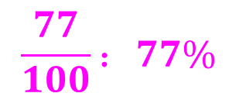
整理回顾，构建网络
本单元学习了哪些知识？你能整理出一个“知识结构图”吗？
意义
表示一个数是另一个数的百分之多少
读法
读作百分之多少
85%：百分之八十五
百分数
读写
写法
先写分子再写%
$$\frac{77}{100}：77\%$$
百分数与小数、分数的互化
百分数化成小数：小数点向左移动两位，去掉“%”。
百分数化成分数：化成分母是 100 的分数再化简。
小数化成百分数：小数点向右移动两位，加上“%”。
分数化成百分数：先化成小数，再化成百分数。

Slide 4
折扣
几折表示十分之几，也就是百分之几十。
九折 = 90% 八五折 = 85%
百分数的应用
利率
利息=本金×利率×存期
其他实际问题
（如确定达标线）
① 求变化幅度
② 已知变化幅度和其中一个量，
求另一个量。
③ 已知两次变化幅度，求总体的
变化幅度。

Slide 5




本单元你还有哪些收获？
百分数表示两个数量之间的关系，不能表示一个具体量。
有的百分数可以超过 100%，如增长率；
有的不能超过 100%，如发芽率。
百分数可以看作特殊的分数。在解决实际问题时可以联系分数的实际问题进行思考。
利用百分数可以对数据进行分析，从而
进行合理的判断、制定科学的标准。

Slide 6
知识运用，沟通联系
【选自教材第99页 练习十八 第1题】
1.（1）油菜籽的出油率约是 42%。2100 kg 油菜籽可以榨油
多少千克？
榨油的质量 = 油菜籽的质量×出油率
2100×42%＝ 882（kg）
（2）油菜籽的出油率约是 42%。一个榨油厂榨出 2100 kg
菜籽油，用了多少千克油菜籽？
油菜籽的质量 = 榨油的质量÷出油率
2100÷42%＝ 5000（kg）

Slide 7
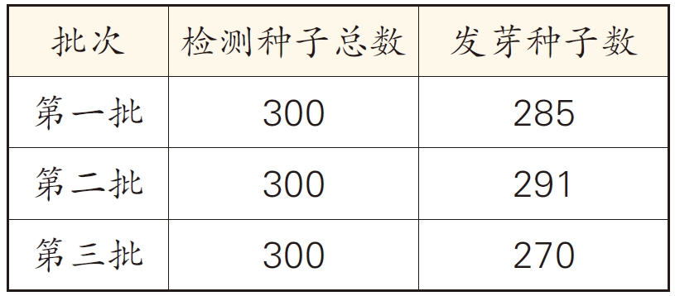
【选自教材第99页 练习十八 第2题】
2. 国家规定，发芽率低于 85% 的大麦种子不得销售。质检部门 抽取了3 批大麦种子做检测，结果如下表。这 3 批大麦种子都可以销售吗？
第一批:
285 ÷300×100％ ＝95％
第二批:
291 ÷300×100％ ＝97％
发芽率=发芽种子数÷检测种子总数
第三批: 270 ÷300×100％ ＝90％
97％ > 95％ > 90％ > 85％，这 3 批大麦种子都可以销售。

Slide 8
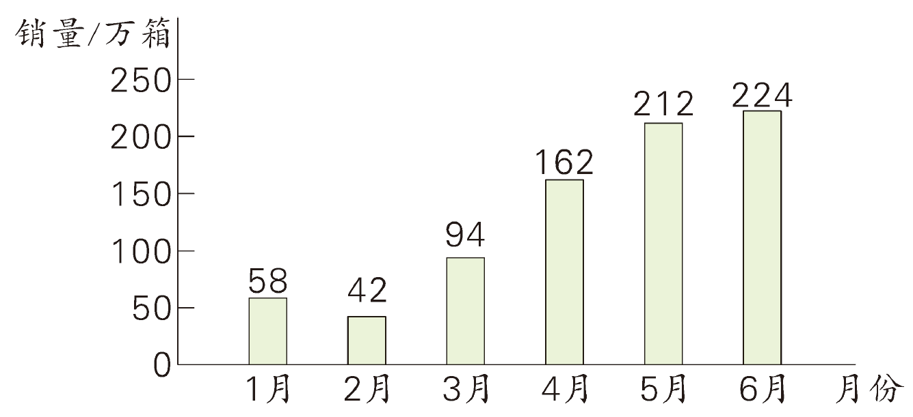
【选自教材第99页 练习十八 第3题】
3. 某冰激凌厂家 2023 年 1 ~ 6 月的销售情况如下图。
（1）6 月份的销量是 1 月份的百分之多少？（百分号前保留一位小数。）
要求一个数是另一个数的百分之多少，用除法计算，结果改写成百分数。
224÷58×100％ ≈ 386.2％

Slide 9
（2）你还能提出什么数学问题？试着解决一下。
可以提出一个量是另一个量
的百分之多少的问题，
也可以提出求变化幅度的
问题等。
如: 6月份的销量比 5 月份增加了百分之多少？ (百分号前保留一位小数。)
(224 －212) ÷ 212 ≈ 5.7％

Slide 10
【选自教材第100页 练习十八 第4题】
4. 2024 年我国彩色电视机产量约为 2.07 亿台，比 2023 年
增长 4.6%。2023 年我国彩色电视机产量为多少亿台？
（得数保留两位小数。）
2023 年我国彩色电视机产量×(1 + 4.7%) = 2024 年我国彩色电视机产量
要求 2023 年我国彩色电视机产量，用除法计算。
2.07÷(1 + 4.7%) ≈ 1.98（亿台）

Slide 11
【选自教材第100页 练习十八 第5题】
5. 某商场 1 月份营业额为 100 万元，2 月份营业额为 130 万元，
比 1 月份增长( )%。3 月份营业额为 117 万元，比 2 月份
减少 10%，称为负增长，也可以记为增长 －10%。4 月份营
业额为 111.15 万元，比 3 月份减少( )%，也可以说比 3 月
份增长( )%。5 月份营业额为 111.15 万元，与 4 月份持平，
增长率为( )%，也称为零增长。
30
(130－100)÷100×100% = 30%
5
(111.15－117)÷117×100% = －5%
－5
即增长量为 0。
0

Slide 12
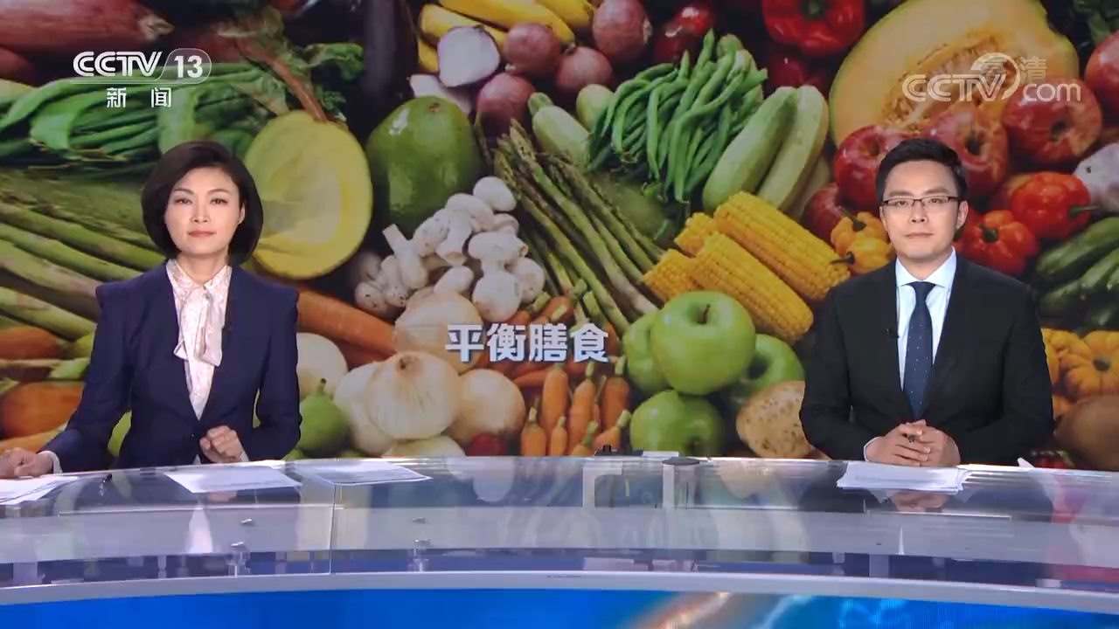

Slide 13
【选自教材第100页 练习十八 第6题】
6.《中国居民膳食营养素参考摄入量 第 1 部分：宏量营养素》中指出
11~14 岁儿童每天碳水化合物参考摄入量为 150 g。部分食物的碳水
化合物含量如下表。如果午餐需要摄入碳水化合物 90 g，请你根据
表中的信息，给自己设计一份午餐食品清单，并写出你的思考过程。
食物 | 牛肉 | 鸡蛋 | 黄豆 | 白菜 | 番茄 | 米饭 | 馒头
碳水化合物含量 | 0.5% | 2.4% | 34.2% | 3.4% | 3.3% | 25.9% | 47%
菜类
主食
设计原则：主食可以只选择一种，菜要荤素搭配。
食物的质量 = 摄入的碳水化合物质量÷碳水化合物的含量

Slide 14

食物 | 牛肉 | 鸡蛋 | 黄豆 | 白菜 | 番茄 | 米饭 | 馒头
碳水化合物含量 | 0.5% | 2.4% | 34.2% | 3.4% | 3.3% | 25.9% | 47%
摄入的碳水 化合物质量
0.5 g
1.5 g
28 g
10 g
50 g
0.5 + 1.5 + 28 + 10 + 50 = 90（g）
我选择午餐吃牛肉、鸡蛋、黄豆、白菜和米饭。
牛肉质量：0.5÷0.5% = 100（g）
鸡蛋质量：1.5÷2.4% = 62.5（g）
黄豆质量：28÷34.2% ≈ 82（g）
白菜质量：10÷3.4% ≈ 294（g）
米饭质量：50÷25.9% ≈ 193（g）

Slide 15
【选自教材第100页 练习十八 第7题】
7. 某剧院举办音乐剧演出，原来的门票为 20 元一张，门票
打折促销后观众数量增加了 1 倍，门票总收入增加了 50%。
门票的折扣是多少？
 | 原来 | 现在
观众数量
门票价格 | 20 元
收入
100 人
200 人
15 元
2000 元
3000 元
观众数量不知道，可以设为 100 人。
折扣: 15÷20 ×100％ ＝ 75％ 即七五折。

Slide 16
课堂小结
通过这节课的练习，你们有什么收获？

Slide 17
课后作业

